Slide 1
Sujet E4
Support Microscope interférentiel

Slide 2
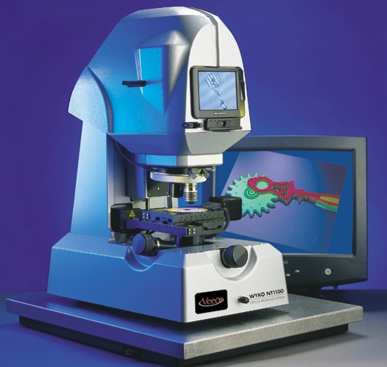
Présentation du système industriel : Microscope interférentiel
Le microscope interférentiel est un système qui permet de mesurer la rugosité ainsi que le profil de pièces par méthode optique sans contact.

Slide 3
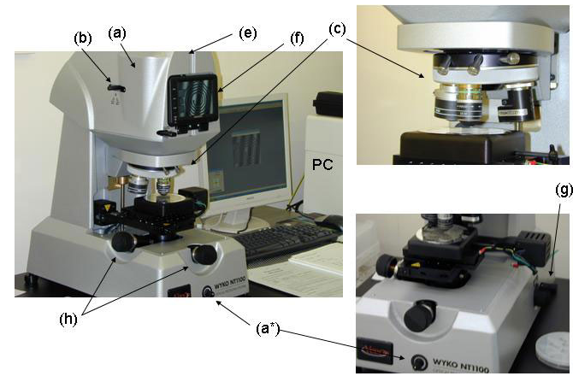
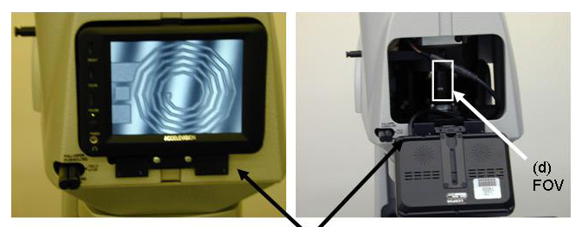
Composition du système
Ampoule halogène
Filtres orange ou rouge
Objectifs (mirau ou michelson)
FOV : champ de vision
Caméra CCD
Ecran
Réglage du Z
Réglage du tilt
Filtre de densité
Platines motorisées XY
(h)
(i)
(j)

Slide 4
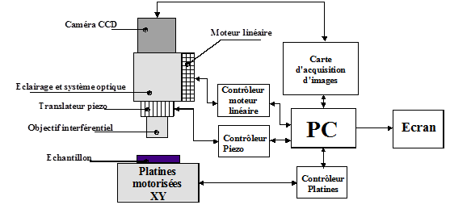
Schéma de principe global

Slide 5
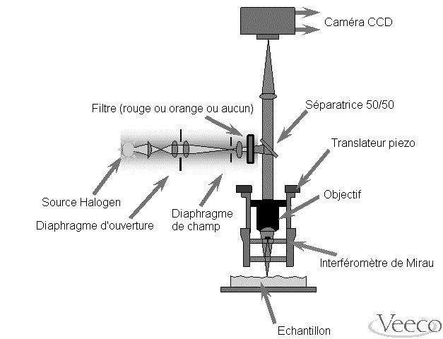
Schéma de principe optique

Slide 6
Mode VSI
La méthode VSI (vertical scanning interferometry) utilise la détection de l’enveloppe des franges d'interférence. En lumière peu cohérente (lumière blanche).Les franges d’interférence n’apparaissent que lorsque l’objectif est bien positionné en Z. Le meilleur contraste est obtenu au contact optique. Ainsi comme on peut le voir sur la ci-contre, les 4 images sont obtenues pour 4 positions z différentes; les franges les plus sombres et nettes se trouvent à chaque fois à différentes positions, en fonction de Z. Le système permet une reconstitution du profil de la pièce grâce à un algorithme relativement simple.

Slide 7
Mode PSI
On utilise dans ce mode un filtre passe-bande centré autour de λ=630nm et de BP=40nm. Cela permet obtenir une lumière quasi monochromatique. L’objectif interférométrique permet alors la projection de franges sur le profil à étudier. En faisant l’acquisition de 4 images décalées de λ/4, on arrive alors à reconstituer le profil de la pièce à étudier. Cette technique s’apparente au moiré par projection de franges. La difficulté ici consiste à maîtriser parfaitement les différents déplacements par pas de λ/4. Ceux-ci sont assurés par un translateur piezo associé à une jauge de contrainte. Cette jauge collée sur le piezo permet d’obtenir une image linéaire du déplacement(le dossier technique présente l’évolution simultanée de l’actionneur piezo ainsi que celle de la résistance de jauge associée).

Slide 8
Le dossier technique
Caractéristiques optiques suivant le choix l’objectif et de la FOV……………….page 2
Caractéristiques techniques du microscope……………………………..…………..page 3
Caractéristiques du filtre de densité…………………………………………….………page 4
Emittance spectrale du corps noir à 2750 °K……………………………….………….page 5
Sensibilité spectrale……………………………………………………………….………..page 6
Courbe de dilatation du piezo-électrique ………………………………..…………..page 7
Evolution de la résistance de jauge………………………………………….…………page 7
Datasheet INA 125……………………………………………………………….…………page 8
Dessin d’ensemble Mouvement de l’échantillon……………………...……………..page 9

